Slide 1
Выполнила: воспитатель МБДОУ №248 Драпчинская Евгения Викторовна

Slide 2
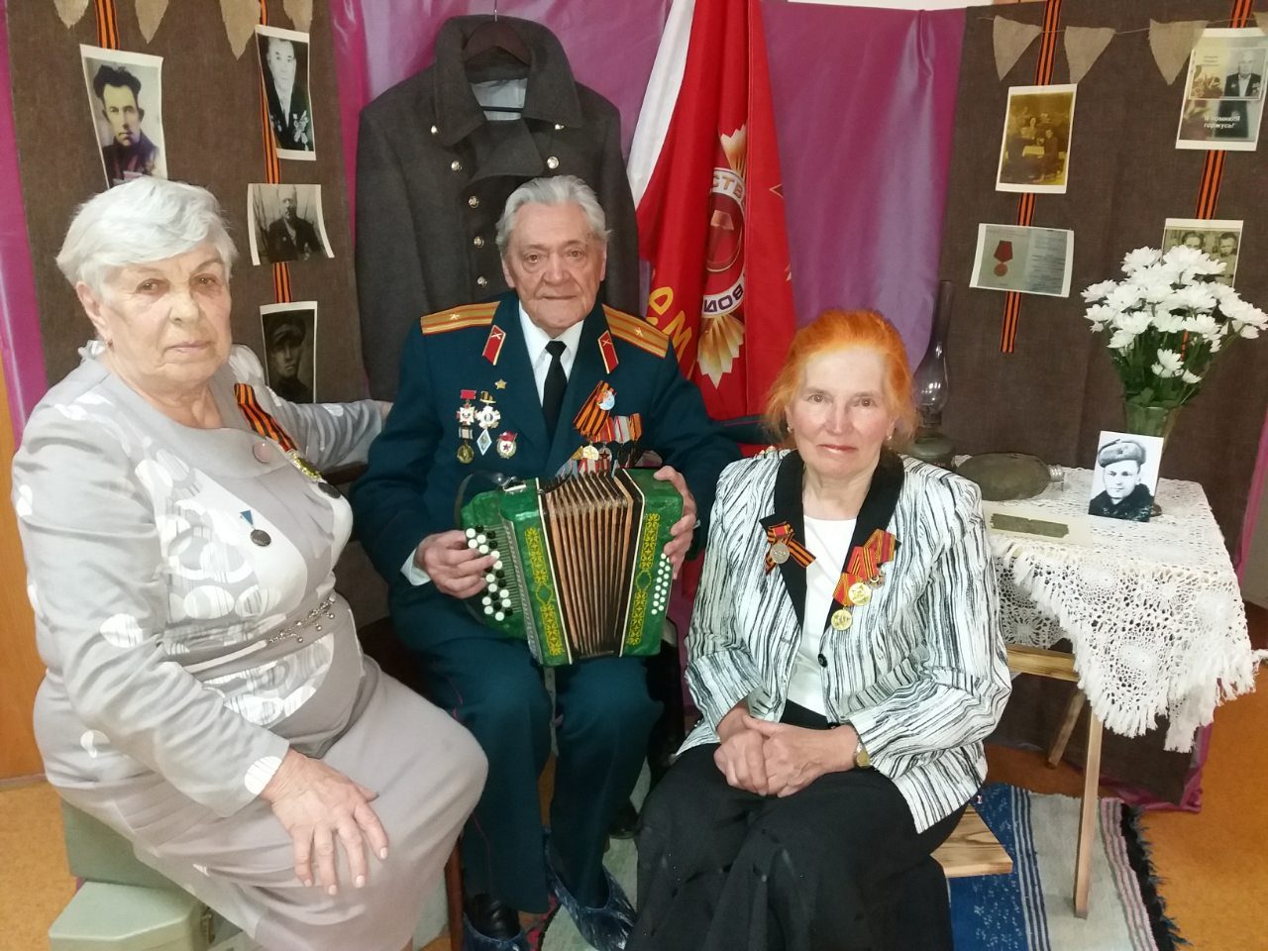
Евдокимова Искра Васильевна,
Быстров Владимир Кирсантьевич,
Маслова Людмила Дмитриевна.

Slide 4
Работая с детьми по теме нравственно — патриотического воспитанию показала, что встреча с участниками ВОВ и тружениками тыла необходима для воспитания патриотизма у детей. Ветераны, которые живут среди нас это те, кто защищал нашу Родину, кто восстанавливал ее из руин. Их жизнь на благо отчизны достойна того, что бы стать настоящим ориентиром для детей. Воспитывать у детей интерес к историческому прошлому нашей страны, такие встречи воспитывают патриотизм, уважительное отношение к заслуженным людям, вызывает чувство милосердия и желания быть полезным не только в праздничные дни, но и повседневно.

Slide 5
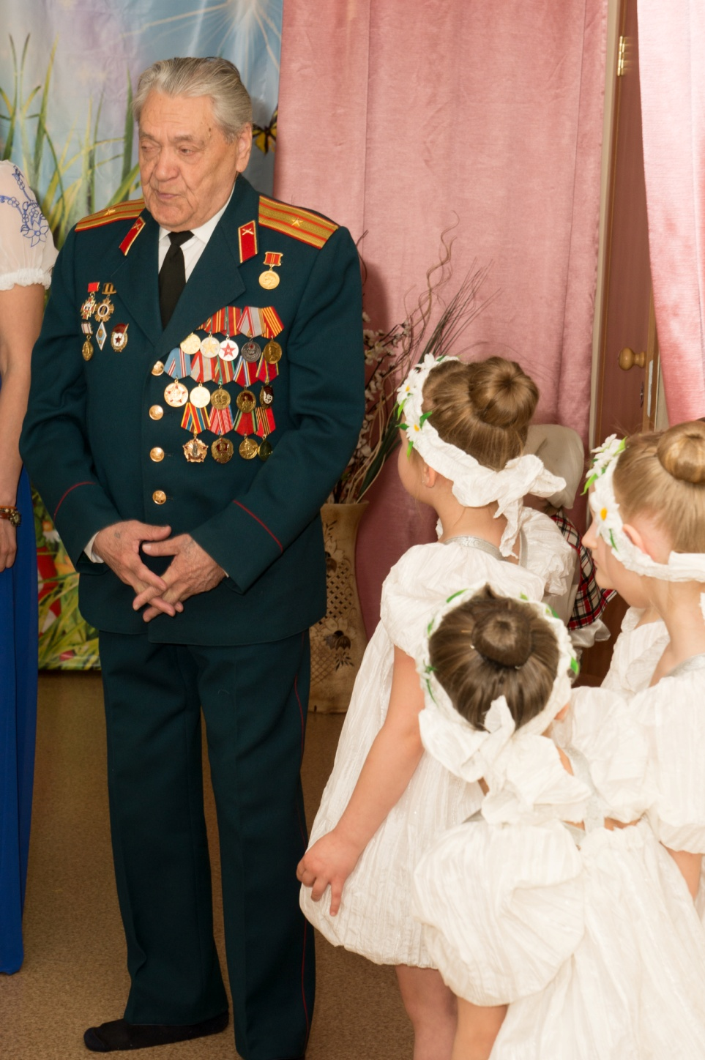
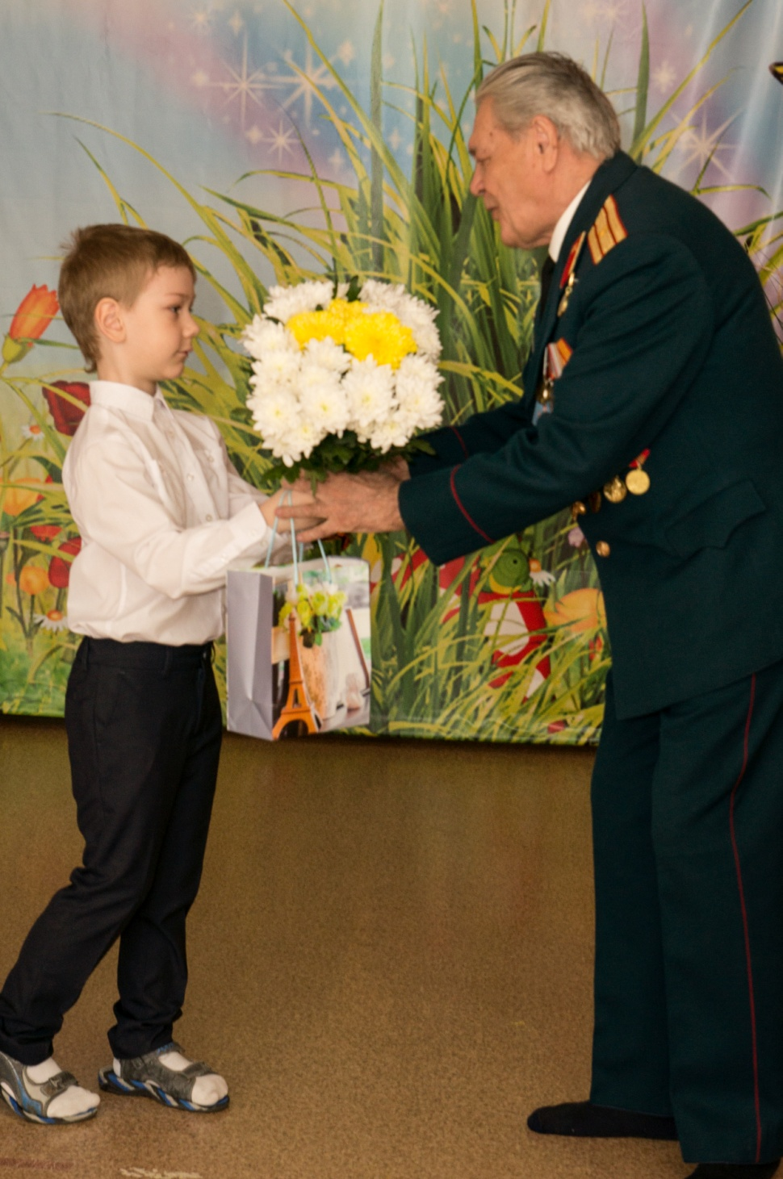

Slide 6
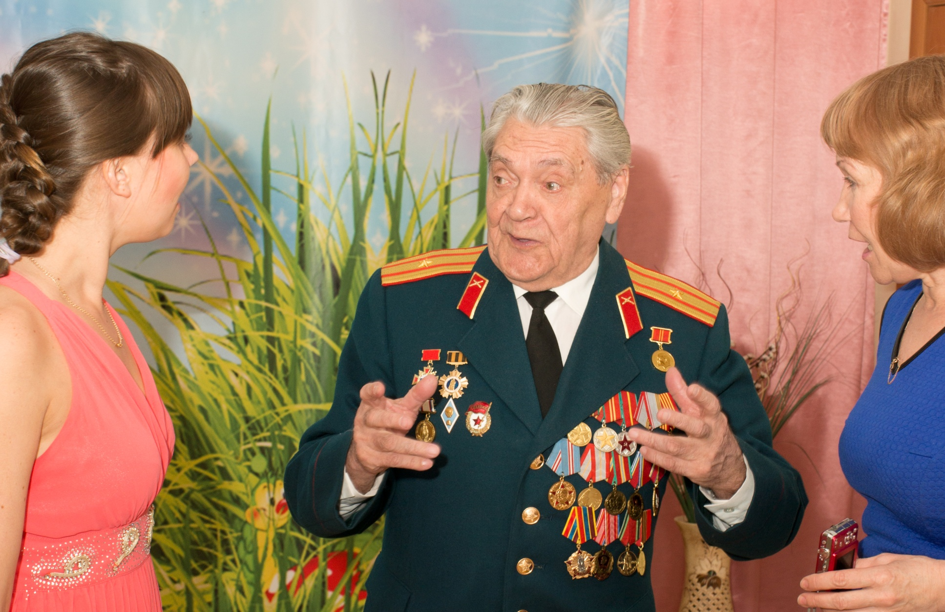

Slide 7
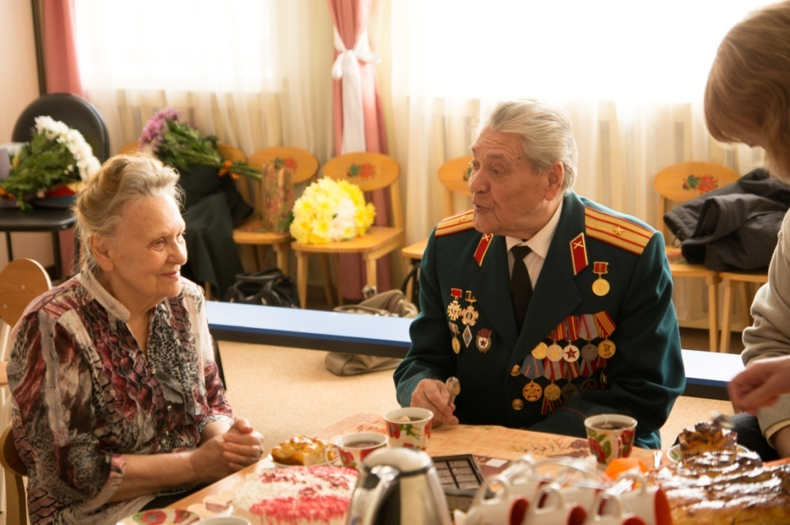
В нашем детском саду организую встречи с «детьми Великой отечественной войны» , все они в прошлом педагоги . В очень теплой, дружественной обстановке с огромным интересом дети слушают рассказы ветеранов о тех нелегких испытаниях, выпавших на их долю.

Slide 8
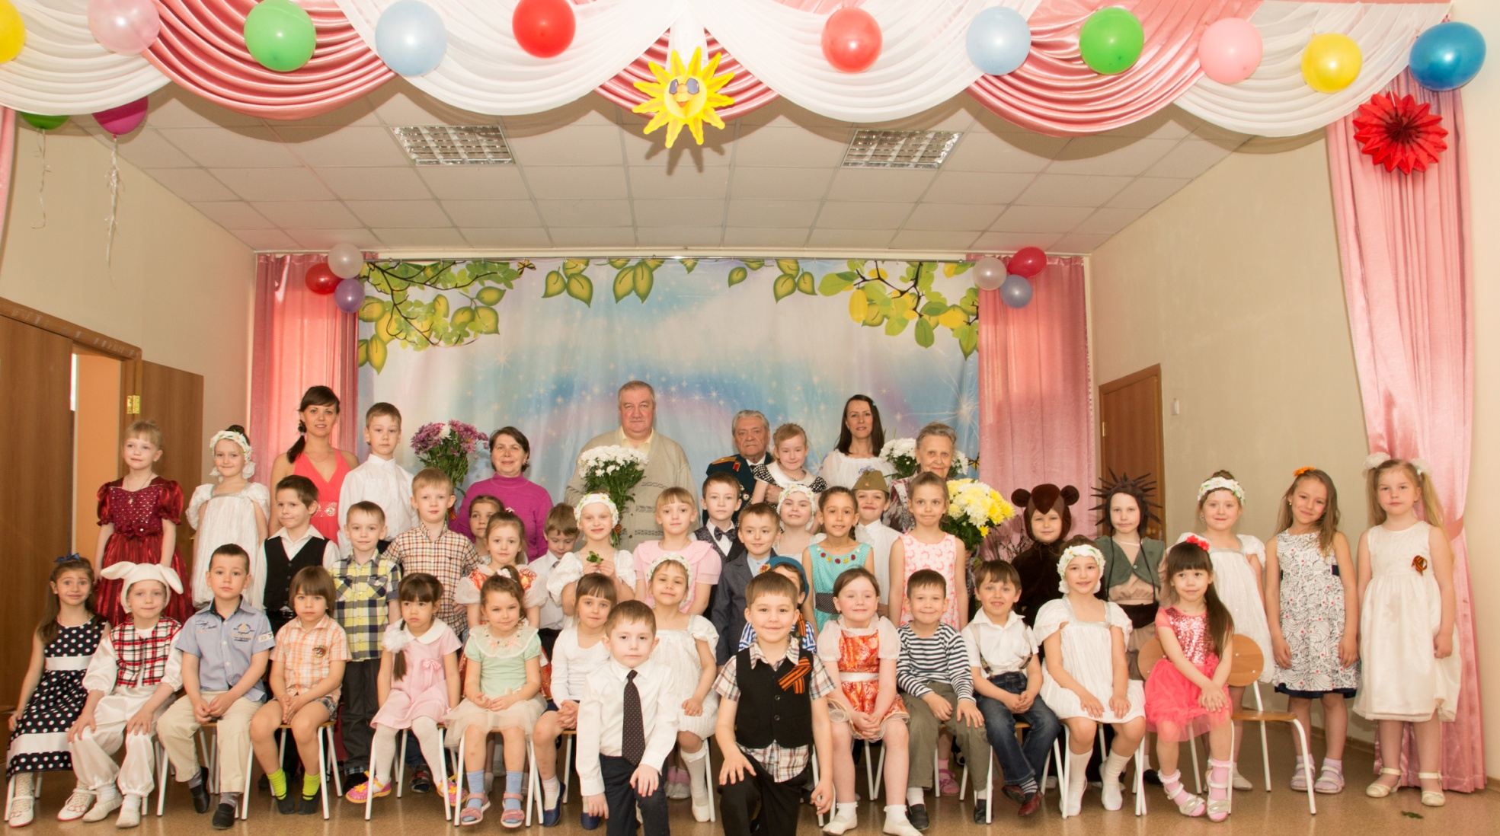
Песни фронтовые, Награды боевые, Красные тюльпаны, Встречи ветеранов И салют в полнеба, Огромный, как Победа.

Slide 9
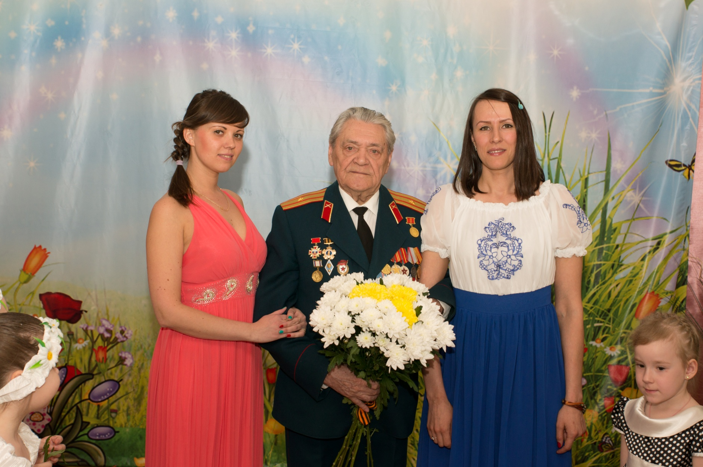
Дорогие ветераны!
Мир вам шлёт поклон земной,
И на всех меридианах
Чтут ваш подвиг фронтовой.

Slide 10
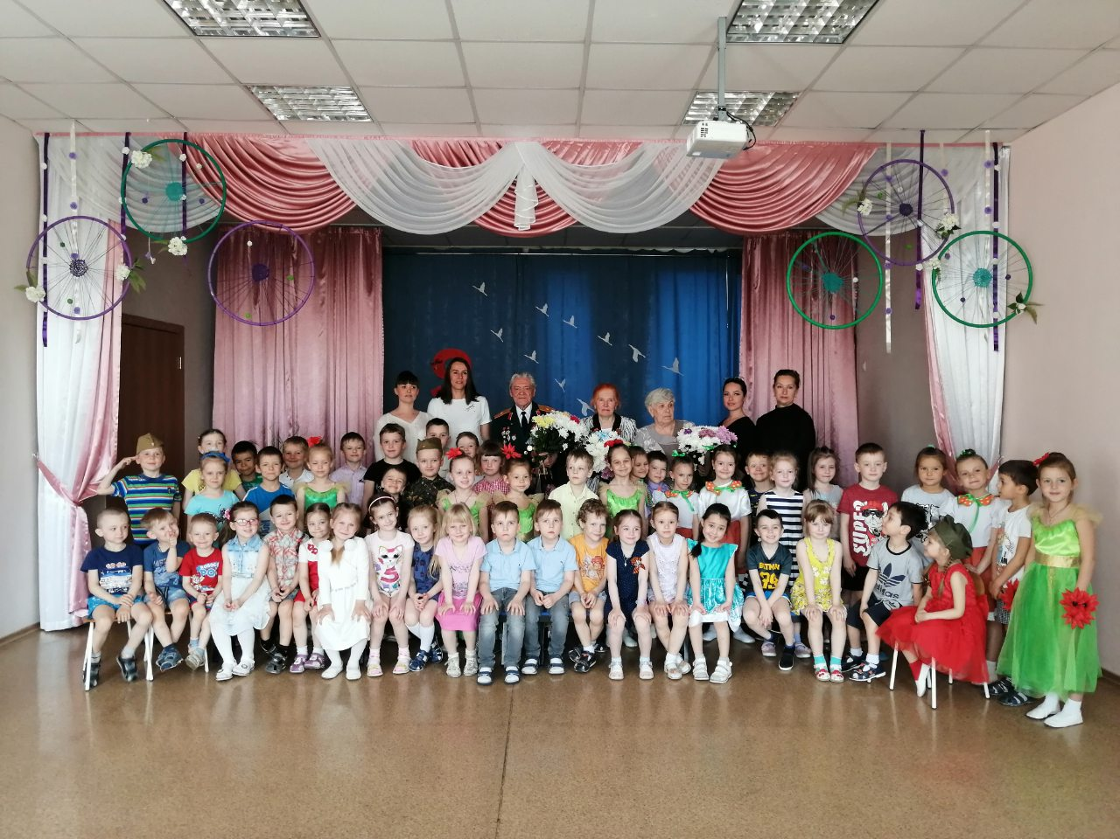

Slide 11
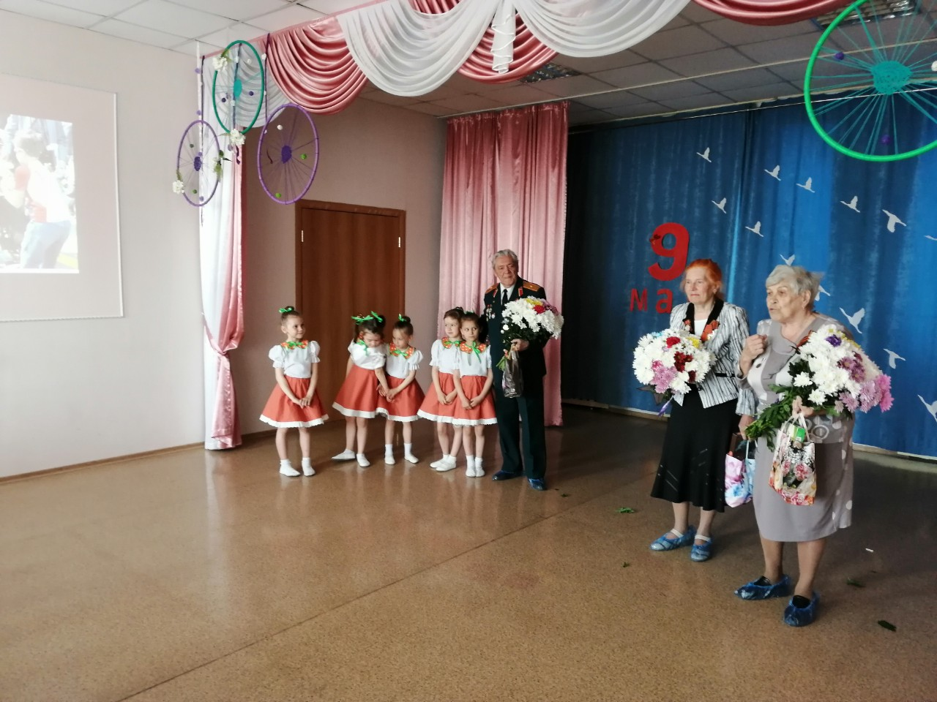

Slide 12
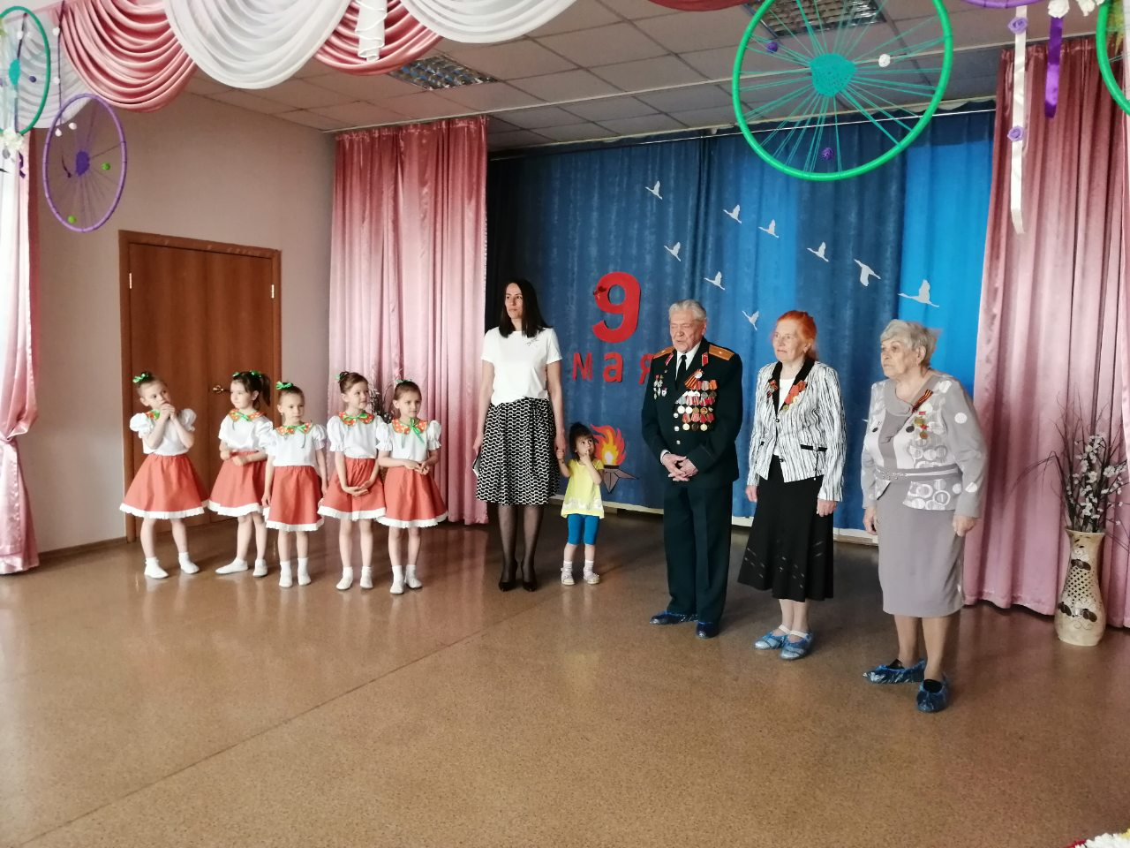

Slide 13
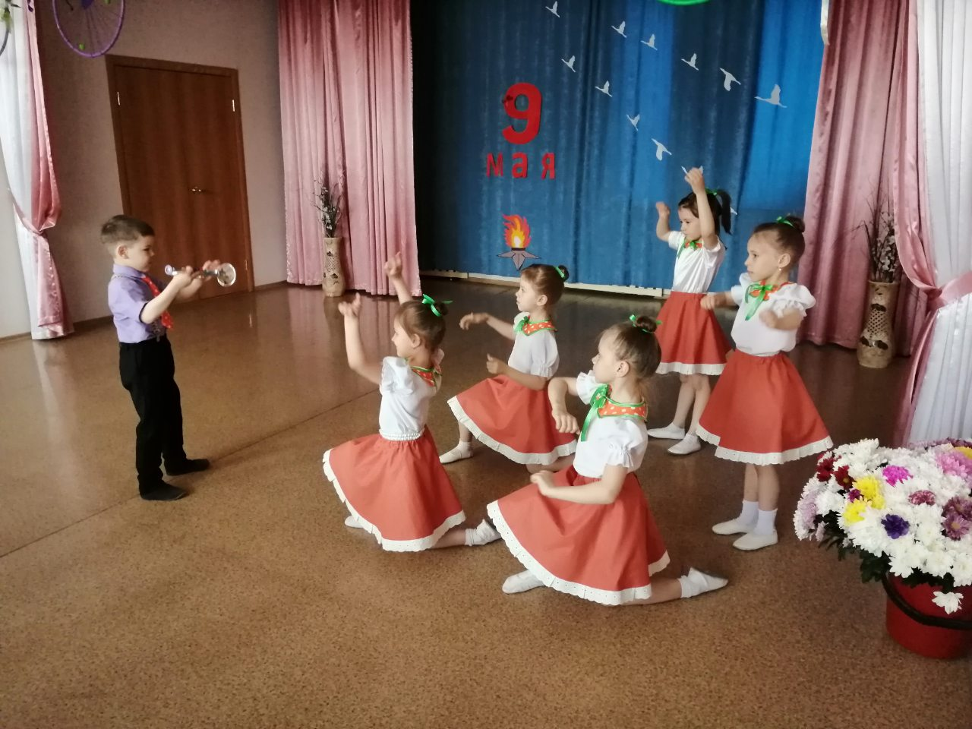

Slide 14
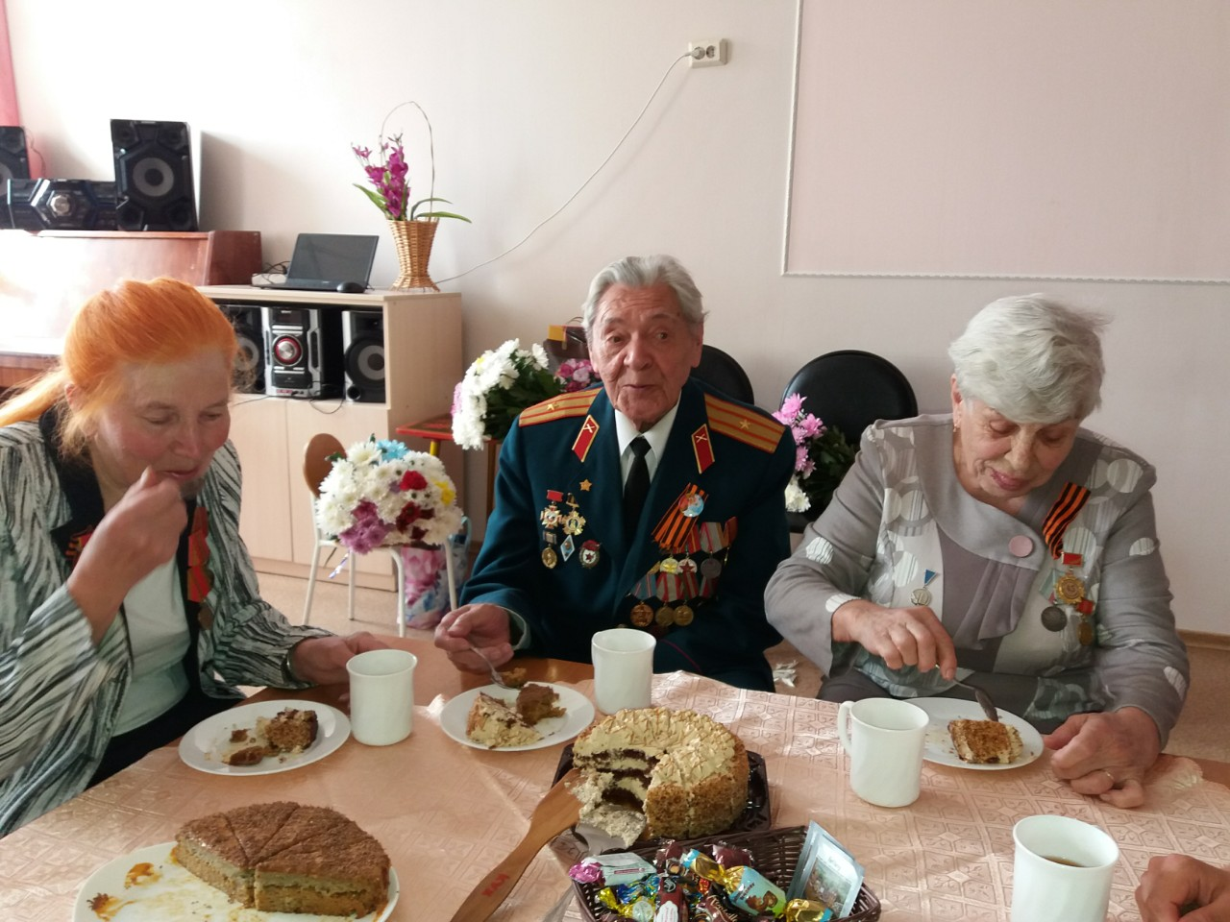

Slide 15
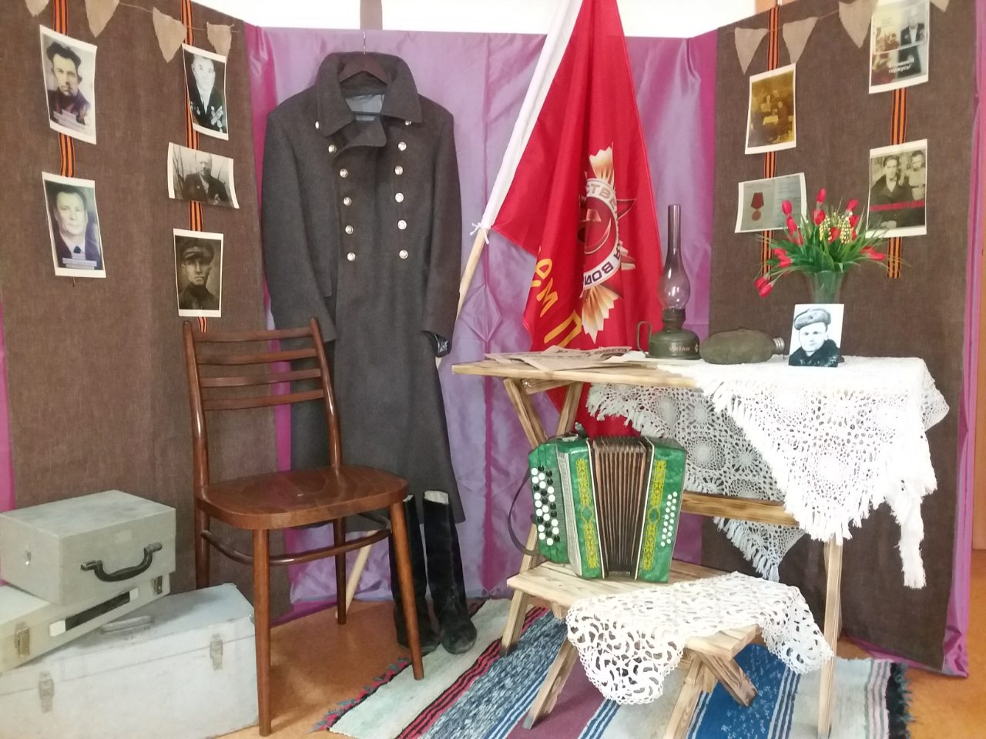

Slide 16
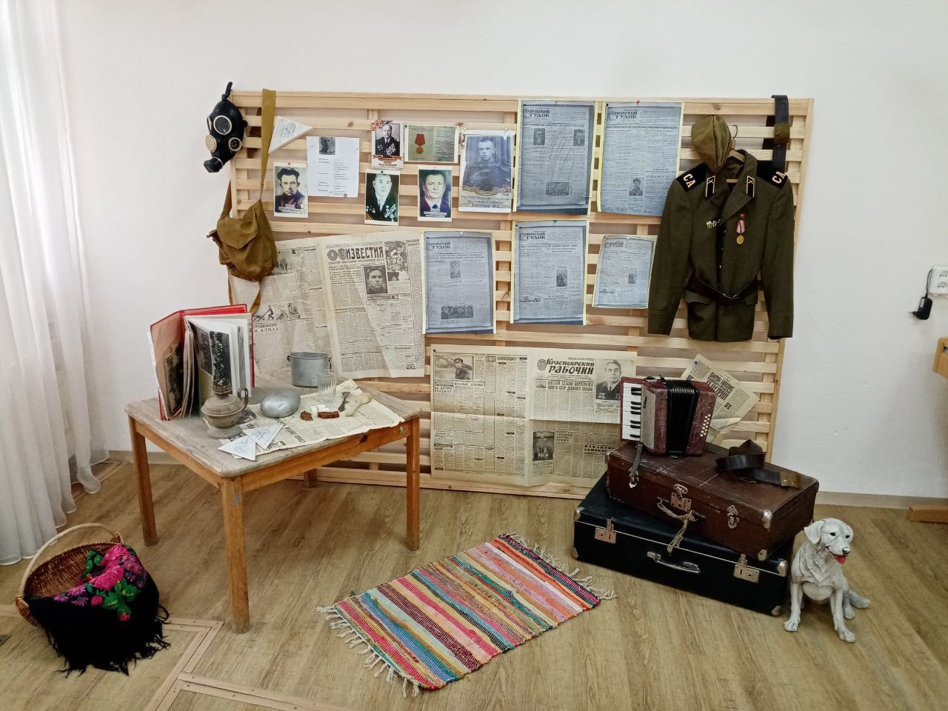

Slide 17
Традиционные утренники, оформление фотозон, в честь Дня Победы в нашем детском саду – это одна из важнейших составляющих патриотического воспитания.
Приглашая в гости к детям ветеранов Великой Отечественной и тех, чье детство пришлось как раз на это тяжелое время. Ветераны приходят в торжественных костюмах, с медалями на груди, трепетно рассказывая детям о страшных днях войны, показывая треугольники-письма, бережно сохраненные их родными. Это осознание национальной гордости, постижение традиций своего народа. Интересные, теплые встречи не проходят бесследно, остаются в юных сердцах детей надолго.
Спасибо за внимание!!!

